Slide 1
基于DDFS的调制信号合成模块设计
求/实/求 /真 大/气/大/为
小组成员：邹凌雯 蔡文韬 蒋洪俊

Slide 2
目录/ Contents
绪论
研究内容
研究结果
参考文献与总结

Slide 3
绪论
0 1

Slide 4
绪论（为什么研究这个，解决什么问题）
研究目的：
伴随着信息产业的迭代更新, 现代通信逐渐成为了人们日常生活中不可缺少的一部分。调制在通信系统中有十分重要的作用。它对系统的传输有效性和传输的可靠性有着很大的影响，调制方式往往决定了一个通信系统的性能。
痛点：现代电子测量对于信号源频率准确度和稳定度的要求越来越高，要求在较宽的频率范围内输出可以获得输出频率的高稳定度和准确度。合成信号发生器则具有很高的频率稳定度，其频率准确度般可达到 或更高的水平。
直接频率合成( direct digital frequency synthesizer，DDFS), 是一项较新的数字化频率合成技术, 具有频率转换速度快、相对带宽宽、频率分辨率高以及波形稳定等优点。

Slide 5
绪论
研究目标：
本论文的目的是设计完成调制信号发生模块。该模块能够实现调幅、调频、调相等多种调制方式；同时分析设计参数与调制参数之间的关系并测试验证；最后完成上位机（PC端）显控界面，并能与模块进行通信控制。
调制信号发生模块主要指标：
（1） 载波频率：100kHz — 10MHz
（2） 调制波频率：1Hz — 10kHz
（3） 载波波形类型：正弦、三角、方波（50%占空比）
（4） 调制波形类型：正弦、三角、方波（50%占空比）
（5） 调制类型：AM、FM、PM、FSK、PSK、ASK

Slide 6
绪论
主DDS | 输出波形 | 正弦波、方波（50%占空比）和三角波
 | 输出频率范围 | 100kHz至10MHz
 | 频率分辨率 | 优于1Hz
 | 输出数据位宽 | 8bit
 | 相位分辨率 | ≤ 0.1°
低速DDS | 输出波形 | 正弦波、方波和三角波
 | 输出频率范围 | 1Hz至10kHz
 | 频率分辨率 | 优于1Hz
 | 输出数据位宽 | 8bit
AM调制 | 载波 | 主DDS输出波形（正弦波、方波和三角波）
 | 调制波 | 低速DDS输出波形（正弦波、方波和三角波）
 | 调制深度 | 0至1（步进0.1）
FM调制 | 载波 | 主DDS输出波形（正弦波、方波和三角波）
 | 调制波 | 低速DDS输出波形（正弦波、方波和三角波）
 | 峰值频率偏移 | 直流至4MHz
 | FM分辨率 | ≤40kHz

Slide 7
绪论
PM调制 | 载波 | 主DDS输出波形（正弦波、方波和三角波）
 | 调制波 | 低速DDS输出波形（正弦波、方波和三角波）
 | 相位偏差范围 | 0°至180°
 | PM分辨率 | ≤1°
ASK | 载波 | 主DDS输出波形（正弦波、方波和三角波）
 | 调制信号源 | 内部
 | 键速率 | 1Hz至10kHz
 | 键数 | 2
FSK | 载波 | 主DDS输出波形（正弦波、方波和三角波）
 | 调制信号源 | 内部
 | 键速率 | 1Hz至10kHz
 | 键数 | 2
 | 跳频 | 直流至4MHz
PSK | 载波 | 主DDS输出波形（正弦波、方波和三角波）
 | 调制信号源 | 内部
 | 键速率 | 1Hz至10kHz
 | 键数 | 2
 | 相偏 | 90°或180°

Slide 8
研究内容
0 2

Slide 9
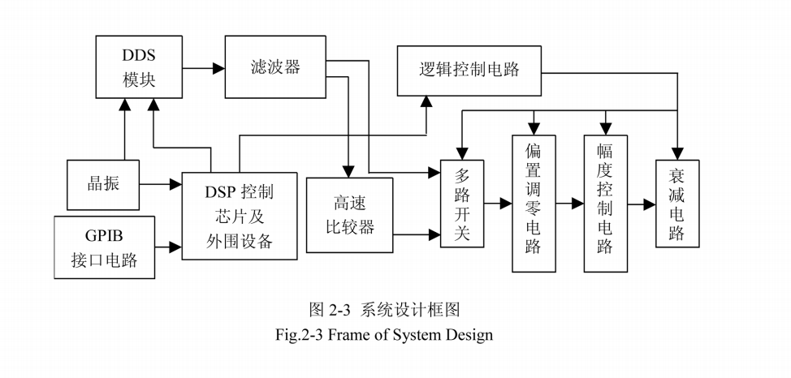
研究内容（设计流程图）根据这个图画一下总体流程图

Slide 10
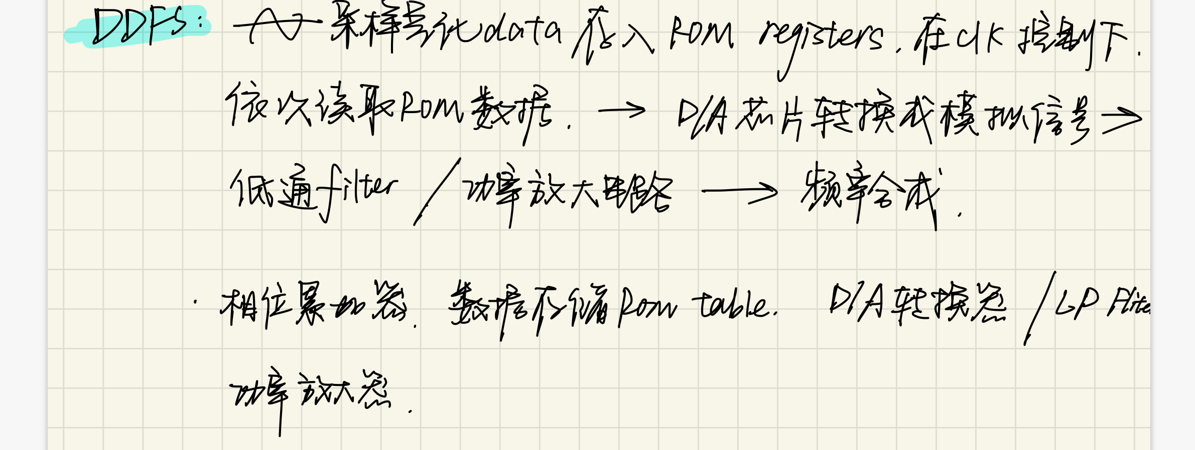
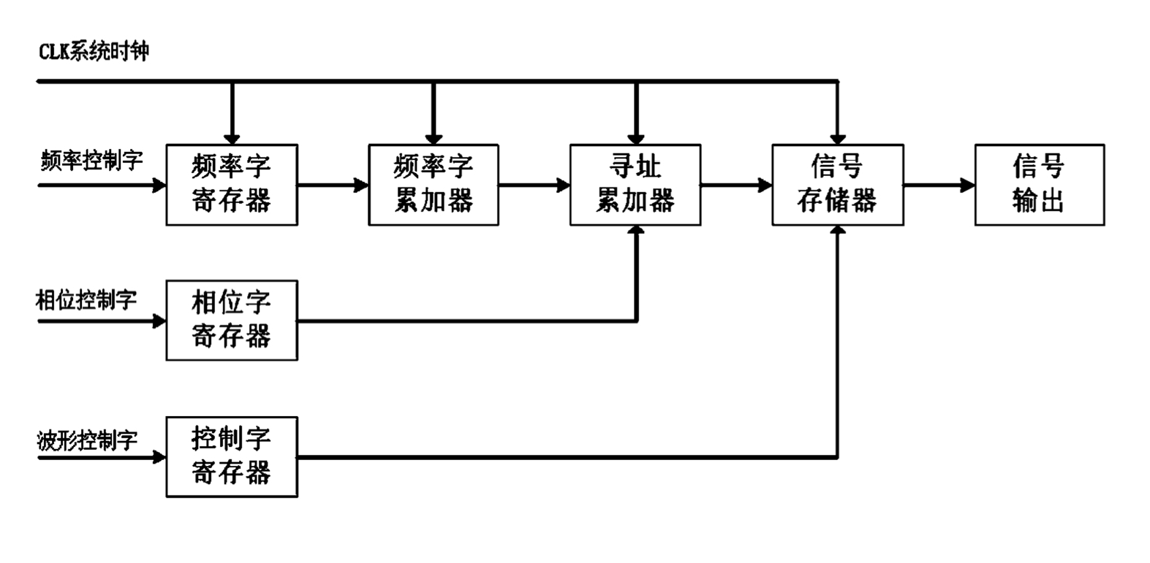
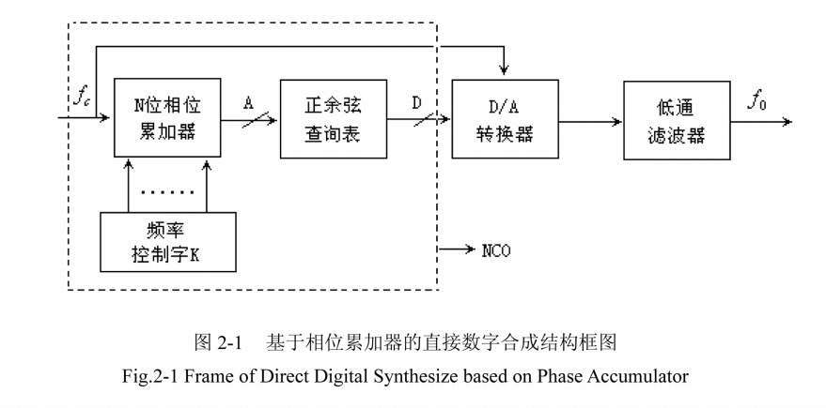
研究内容（DDS模块设计流程图）
DDS模块设计框图

Slide 11
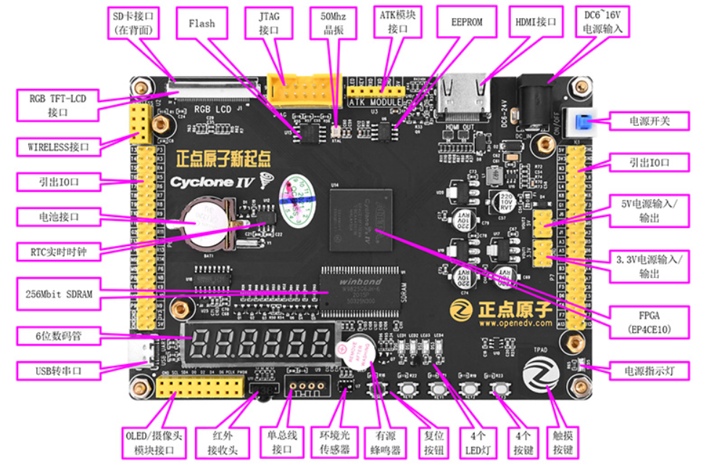
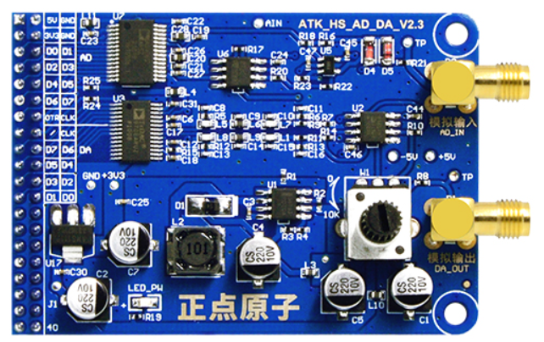
研究内容（EP4CE10 Altera NIOS）
FPGA芯片的内部嵌入式存储器要大于96kbit，具有串口功能，以及合适的DAC模块。综合考虑性价比以及其他因素，最终选择了正点原子新起点FPGA开发板EP4CE10 Altera NIOS核心板Cyclone IV以及配套的DAC模块作为本课题的硬件部分。
·10k的逻辑单元，180个外部IO管脚，414k的嵌入式存储器，23个乘法器以及2个同样PLL。开发板周围资源包括：16Mbit的FLASH，256Mbit的SDRAM，64kbit的EEPROM，USB串口等。

Slide 12
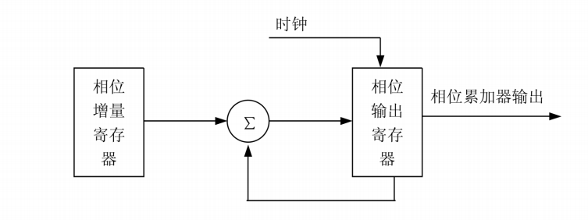
研究内容（相位累加器）
DDS系统的核心是相位累加器，它可以看作是X-Y平面的一个旋转矢量。在每一个时钟下矢量正向旋转一相位增量。当相位累加器旋转满360°，通过查询表相位值φ转换成sin(φ)，然后通过数模转换器在DDS的输出端就产生一个完整的正弦波。
相位累加器位数为28位（N=28时，频率分辨率为0.186）
原因？？？28？？

Slide 13
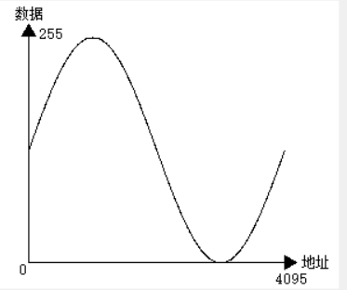
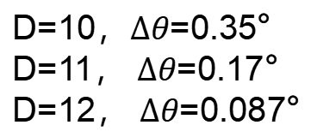
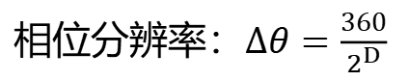
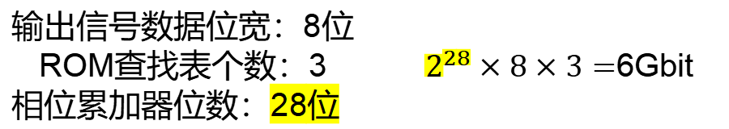
ROM地址线
采用ROM查找表的方式来产生正弦波、方波和三角波
输出信号数据位宽：8位
ROM查找表个数：3 $2^{28}×8×3=$6Gbit
相位累加器位数：28位
截取位数
取相位累加器输出的高D位
D=10，$∆θ$=0.35°
D=11， $∆θ$=0.17°
D=12， $∆θ$=0.087°
相位分辨率：$∆θ=\frac{360}{2^{D}}$
图2 正点原子WaveToMem软件产生正弦波样点图
截取高12位作为ROM寻址地址
存储空间要求： $2^{12}×8×3=$96kbit
ROM地址线12根
无符号数

Slide 14
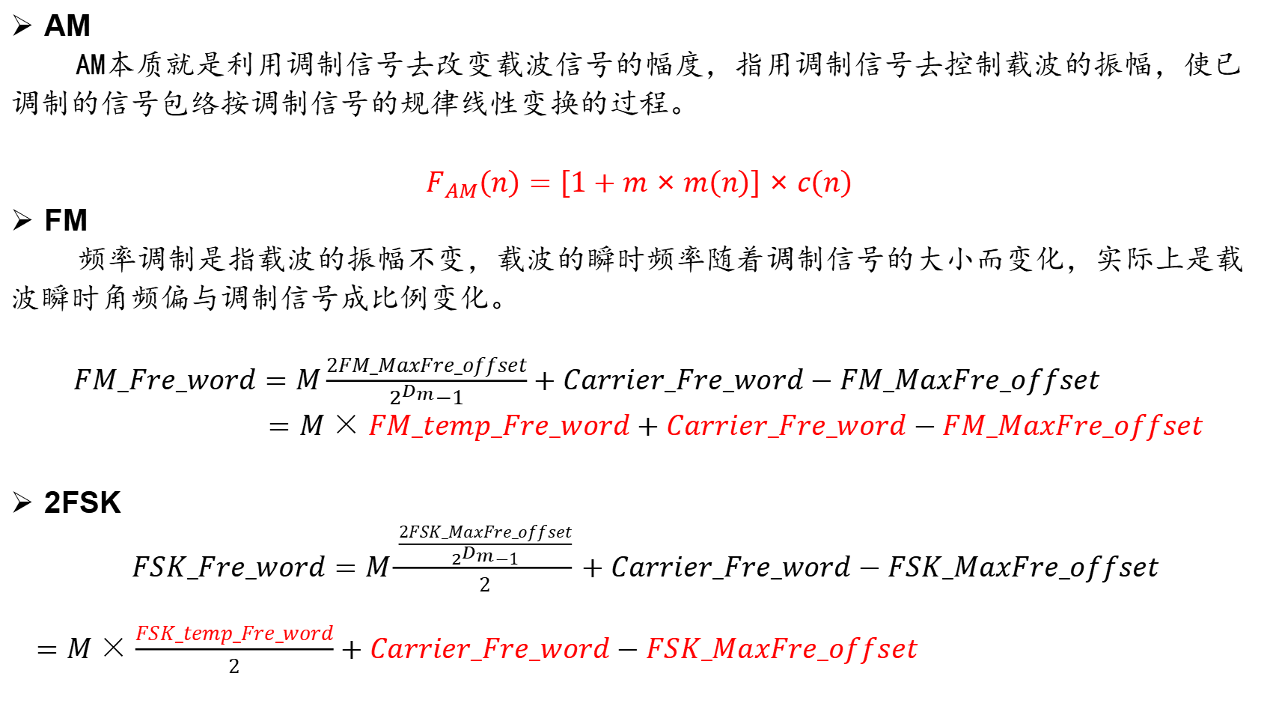
研究内容（AM，FM，2FSK）
AM
AM本质就是利用调制信号去改变载波信号的幅度，指用调制信号去控制载波的振幅，使已调制的信号包络按调制信号的规律线性变换的过程。
$F_{AM}\left(n\right)=\left[1+m×m\left(n\right)\right]×c\left(n\right)$
FM
频率调制是指载波的振幅不变，载波的瞬时频率随着调制信号的大小而变化，实际上是载波瞬时角频偏与调制信号成比例变化。
$FM_Fre_word=M\frac{2FM_MaxFre_offset}{2^{D_{m}}−1}+Carrier_Fre_word−FM_MaxFre_offset$
$=M×FM_temp_Fre_word+Carrier_Fre_word−FM_MaxFre_offset$
2FSK
$FSK_Fre_word=M\frac{\frac{2FSK_MaxFre_offset}{2^{D_{m}}−1}}{2}+Carrier_Fre_word−FSK_MaxFre_offset$
$=M×\frac{FSK_temp_Fre_word}{2}+Carrier_Fre_word−FSK_MaxFre_offset$

Slide 15
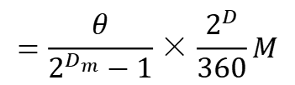
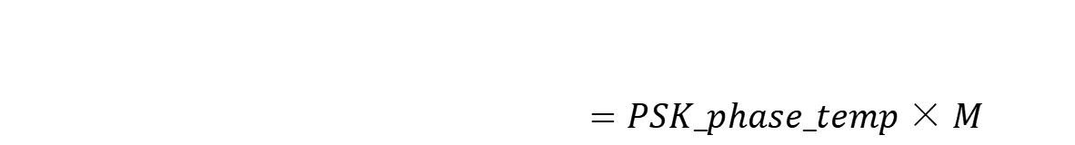

研究内容（PM，2PSK）
· 实现原理：
$Phase=\frac{θ}{2^{D_{m}}−1}M$
（ Θ为偏移的相位）
PM调制
$PM_phase =\frac{θ}{2^{D_{m}}−1}×\frac{2^{D}}{360}M$
$=PM_phase_temp×M$
（ Θ为最大相位偏移）
主DDS的相位控制字输入
PSK调制
$$=\frac{θ}{2^{D_{m}}−1}×\frac{2^{D}}{360}M$$
$=PSK_phase_temp×M$
（ Θ为相位偏移）
PSK_phase

Slide 16
研究内容（2ASK）
用2选1多路开关去实现2ASK调制。
在实现2ASK时，采用的是内部调制源，而该内部调制源就是由低速DDS产生的方波信号。
方波信号只有两种状态，即量化后的值只取0和255，当sel=255时，多路开关输出载波本身的幅度值，当sel=0时，多路开关输出为0，但由于载波信号是无符号数，且载波信号数据位宽为8位，所以此时实际的输出值为127。

Slide 17
研究内容（滤波设计）

Slide 18
研究内容（上位机UI界面）

Slide 19
研究内容（上位机UI界面）

Slide 20
研究内容（遇到的问题；如何解决）

Slide 21
研究结果
0 3

Slide 22
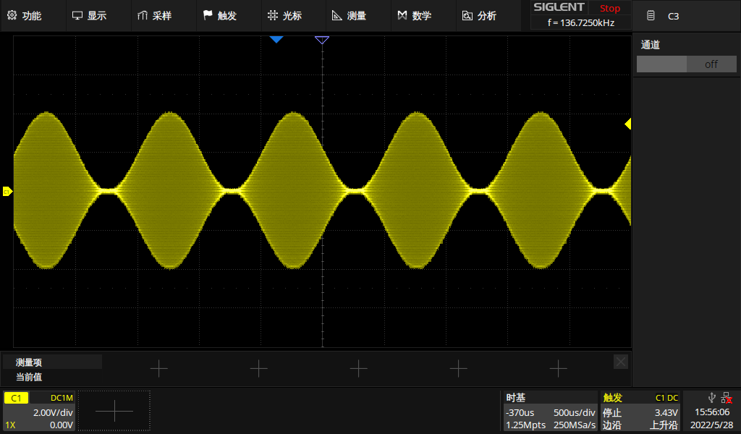
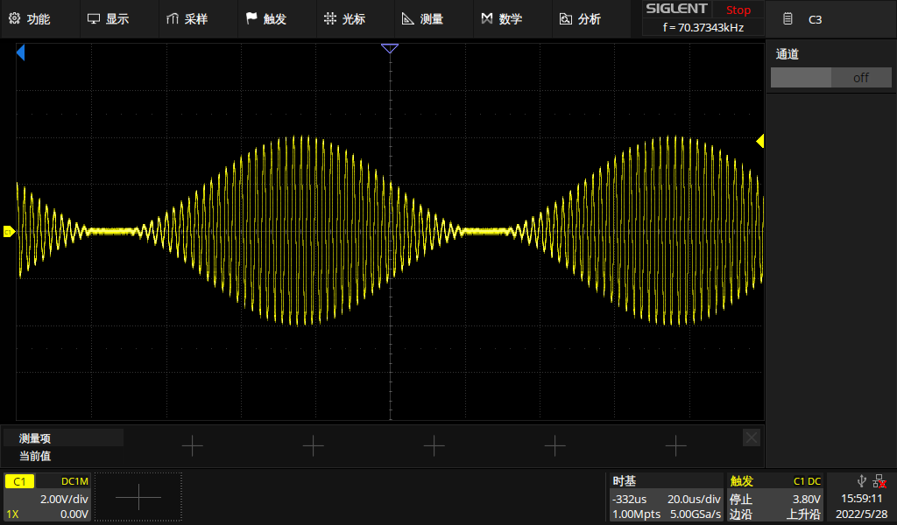
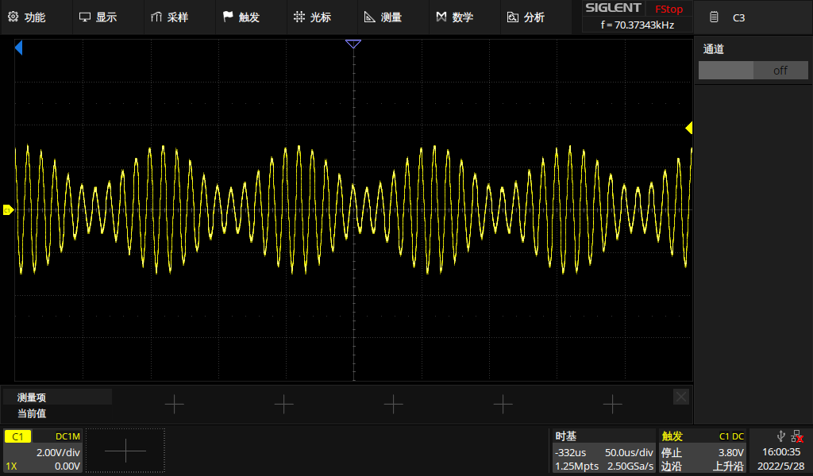
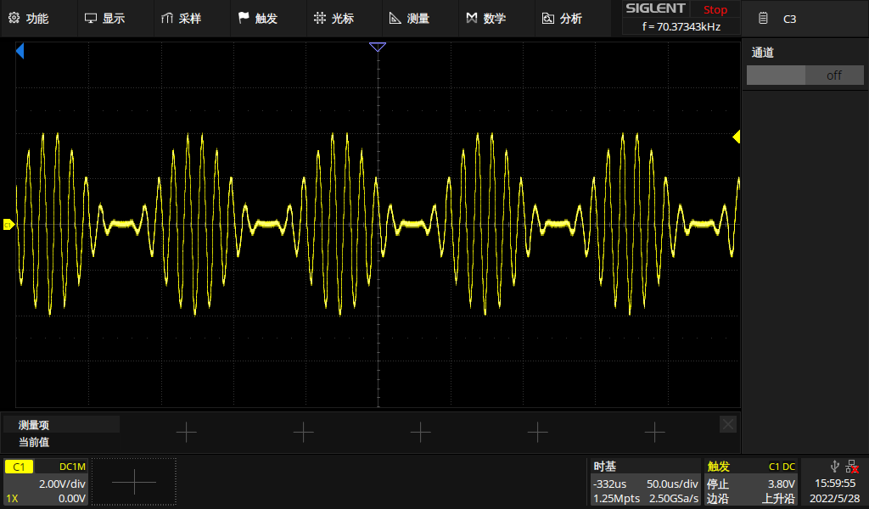
研究结果（AM）
载波500k，调制波10k
载波100k，调制波10k
调制度为0.5
调制度1

Slide 23
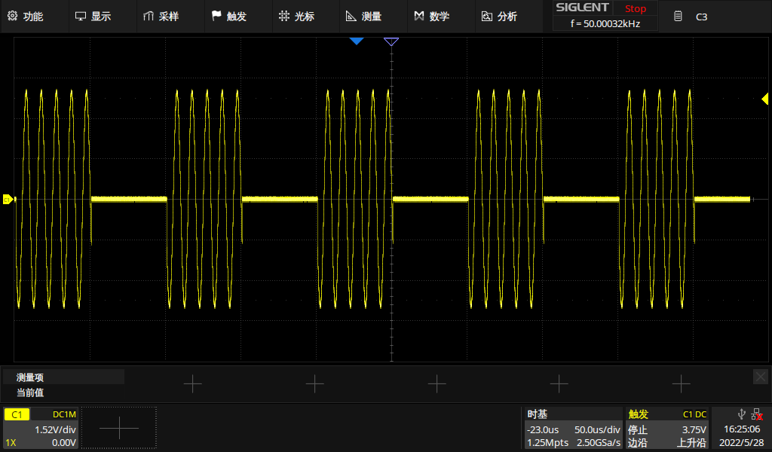
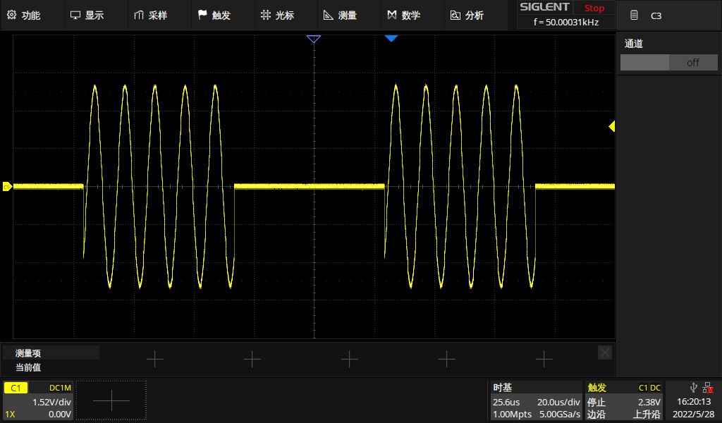
研究结果（ASK）
载波100k，键速率10k

Slide 24
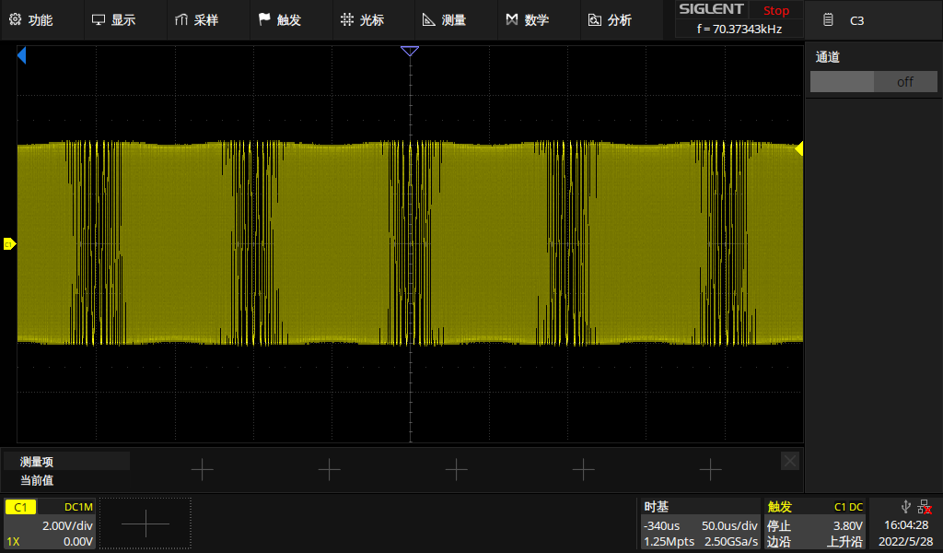
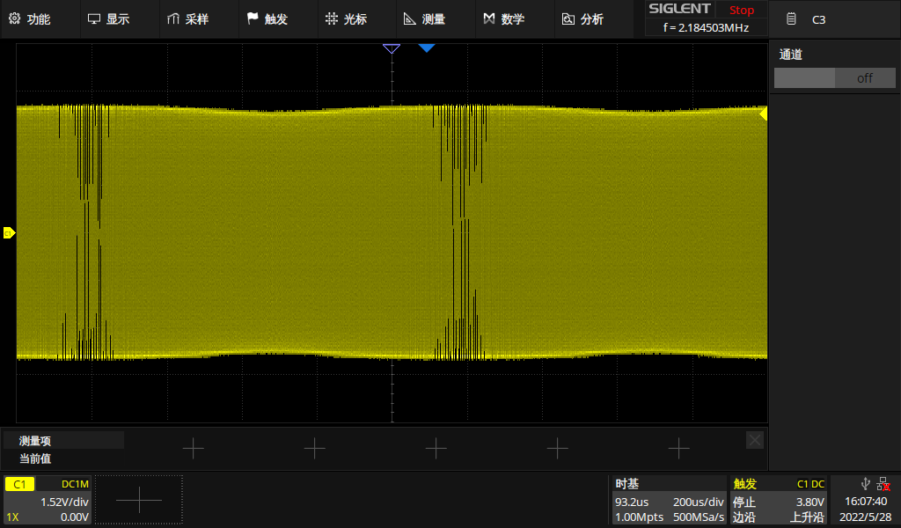
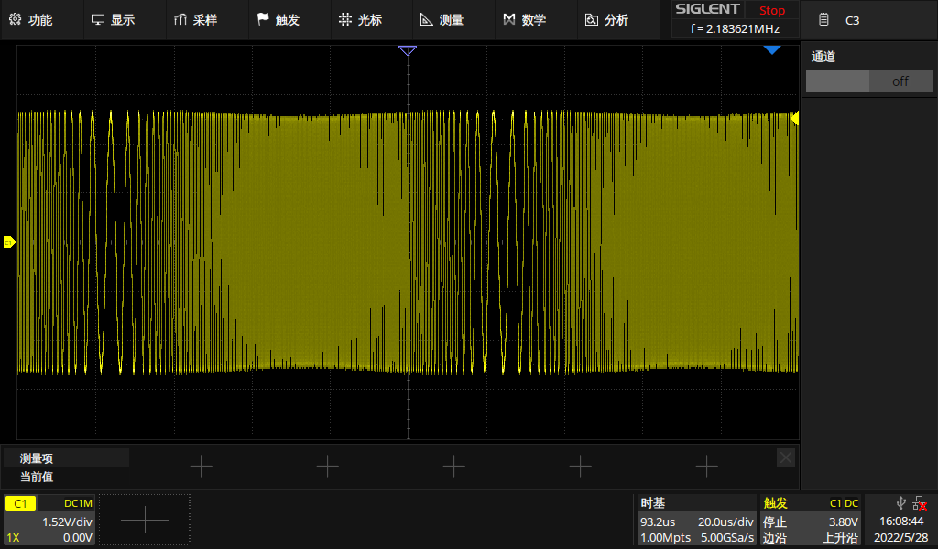
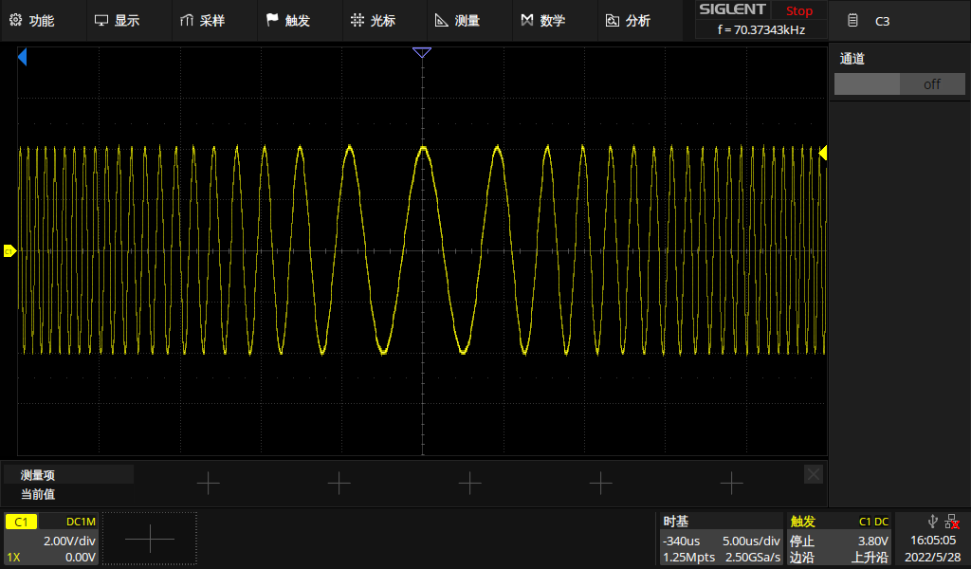
研究结果（FM）
载波2M，调制波10k，最大频偏1.8M
载波2.2M，调制波1k，最大频偏2M
载波2.2M，调制波10k，最大频偏2M
全貌
细节

Slide 25
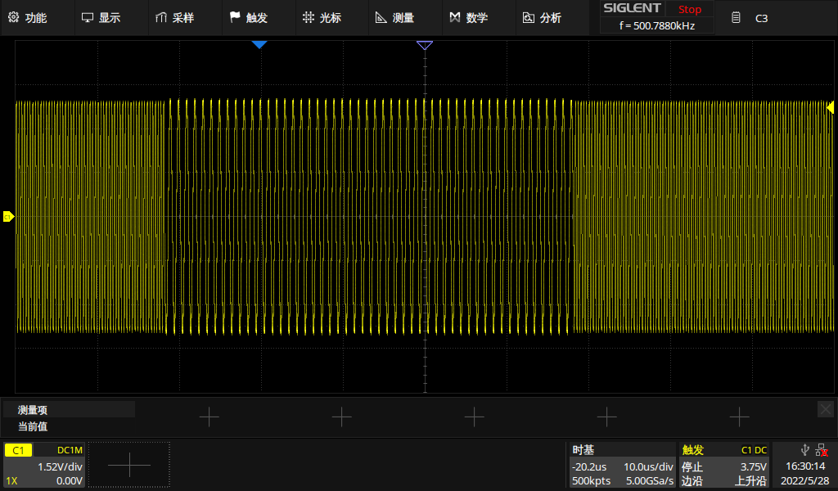
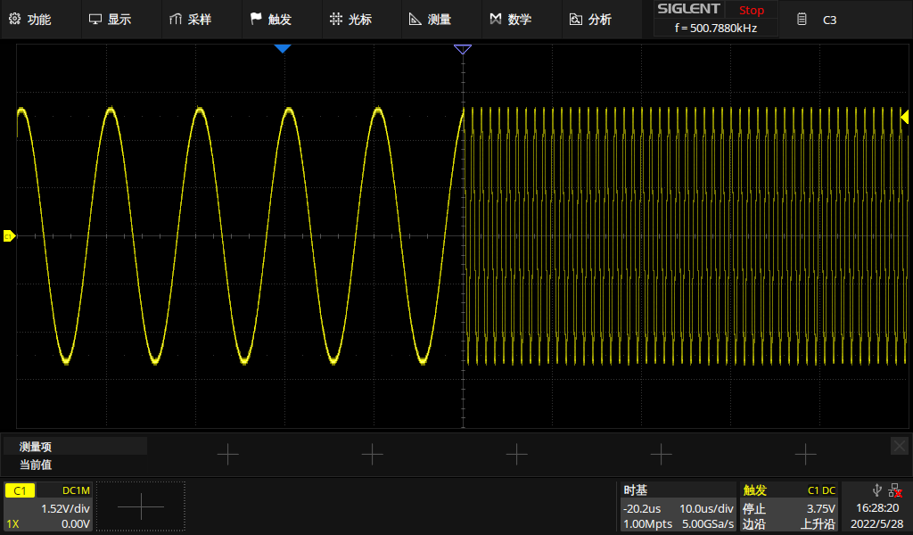
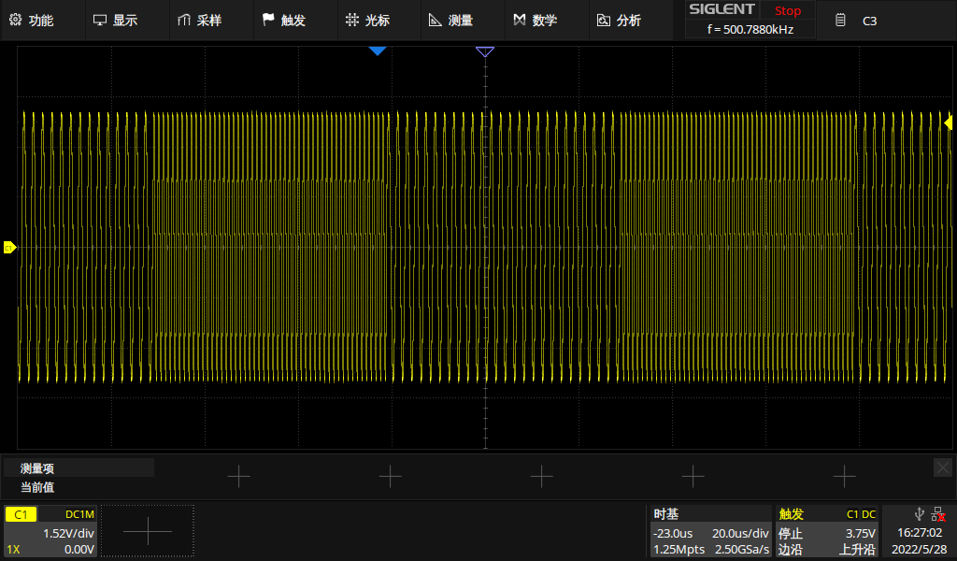
研究结果（FSK）
载波1M，调制波10k，跳频100k
载波1M，调制波10k，跳频500k
载波3M，调制波10k，跳频1M

Slide 26
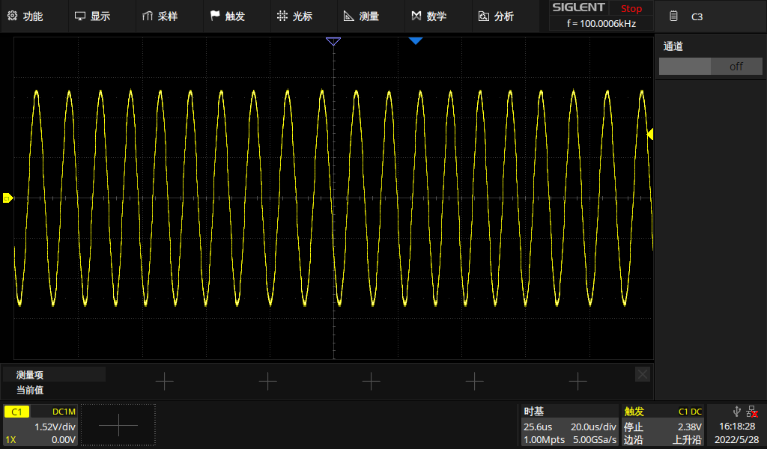
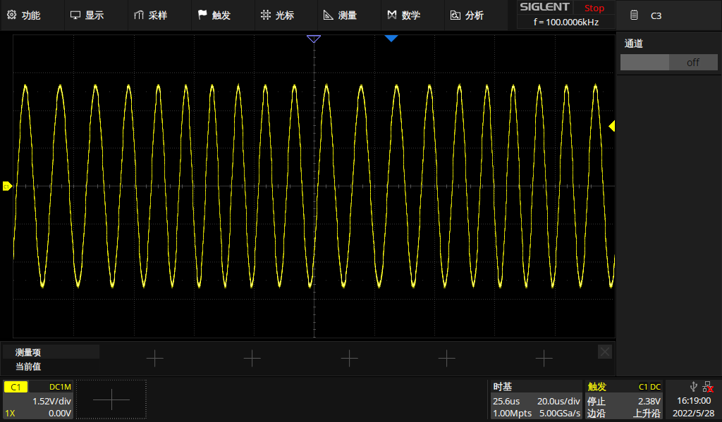
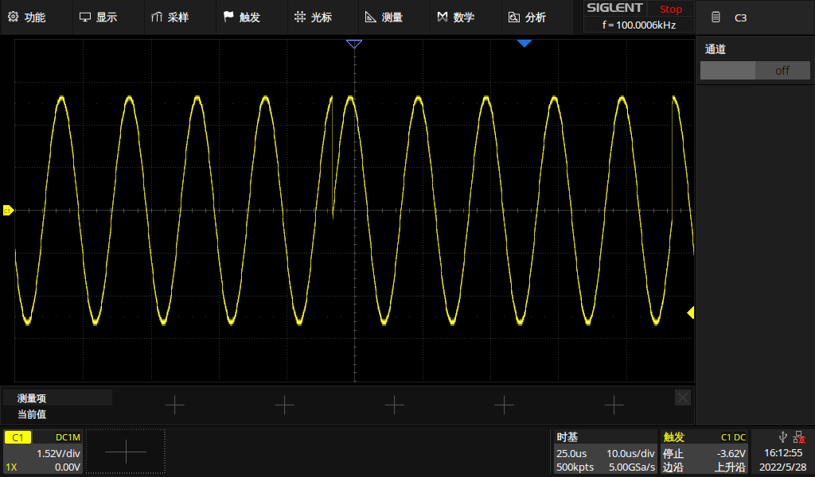
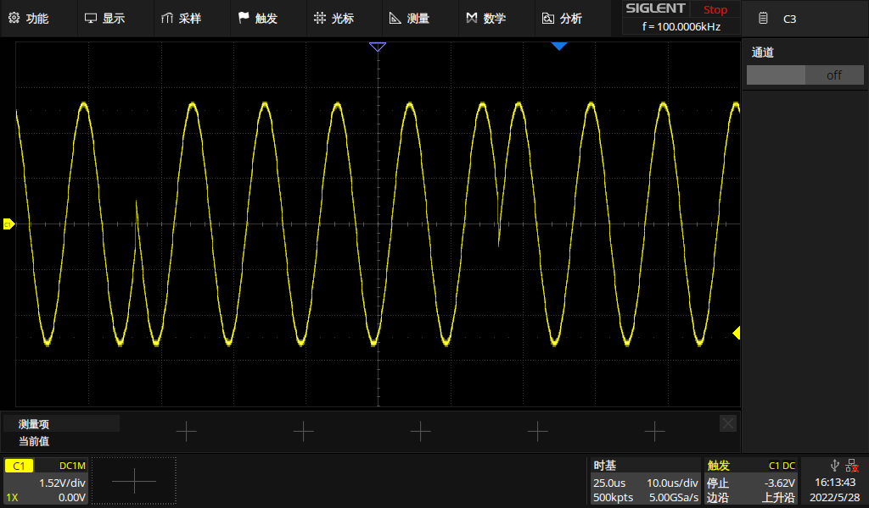
研究结果（PM）
载波100k，调制方波10k
载波500k，调制正弦波10k
相偏90°
相偏180°

Slide 27
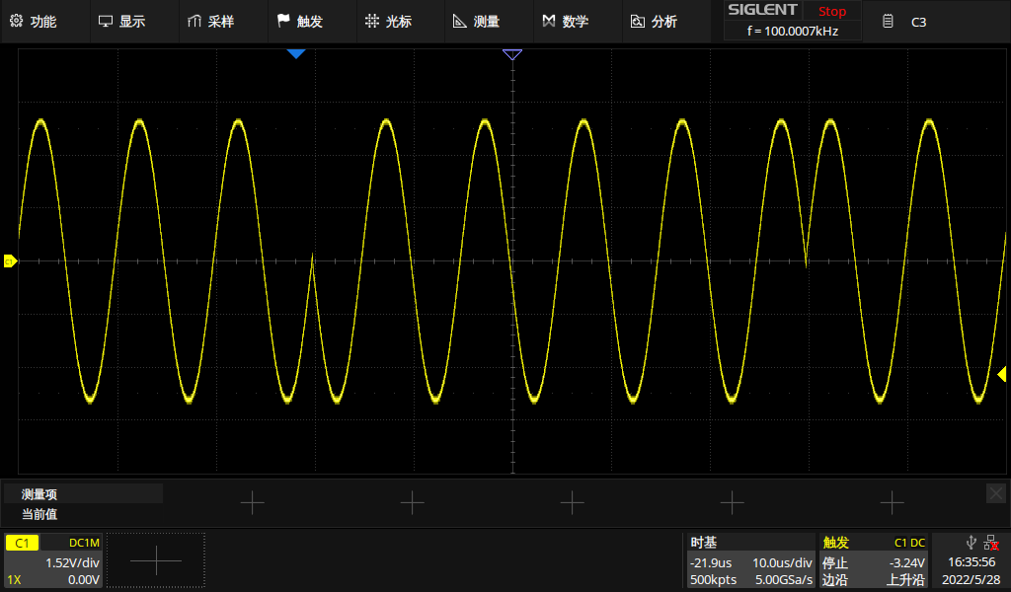
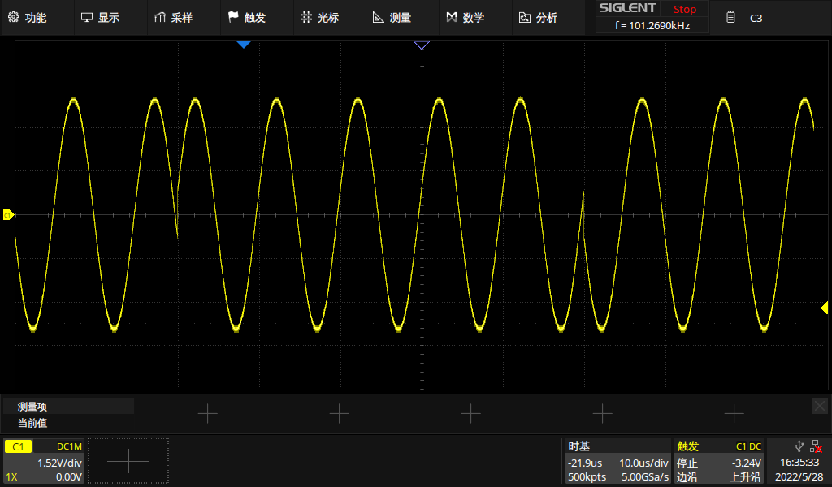
研究结果（PSK）
载波100k，调制波10k，相偏180度

Slide 28
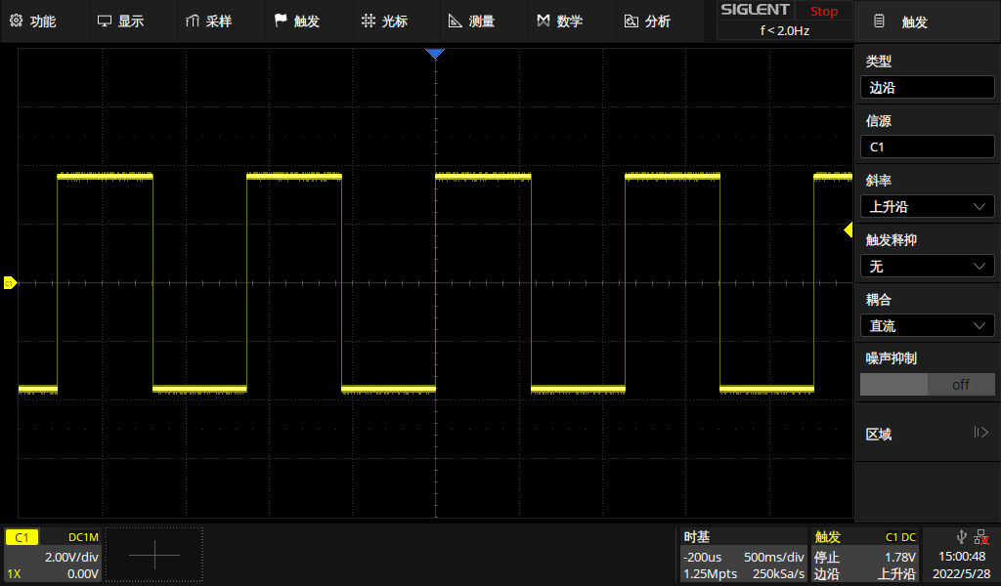
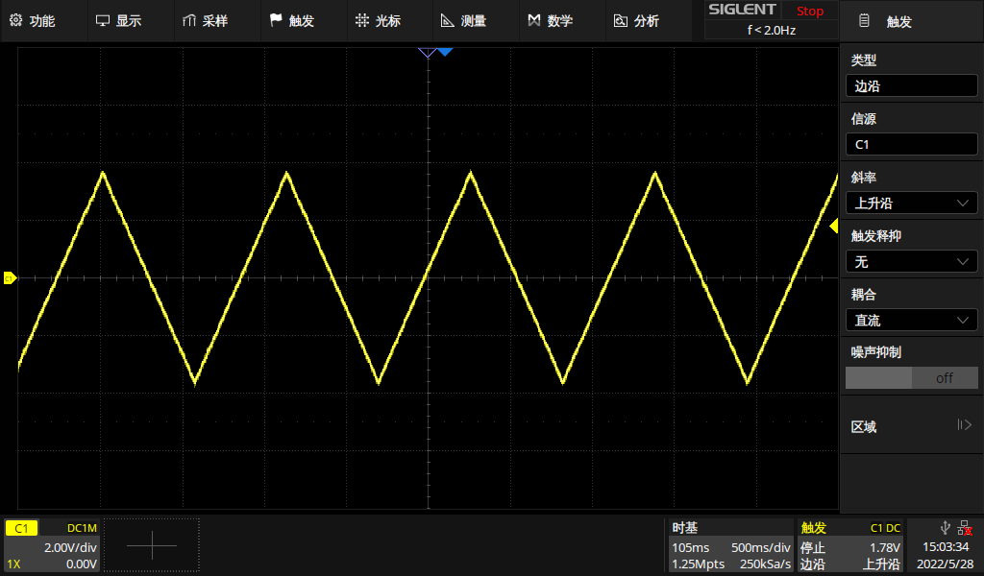
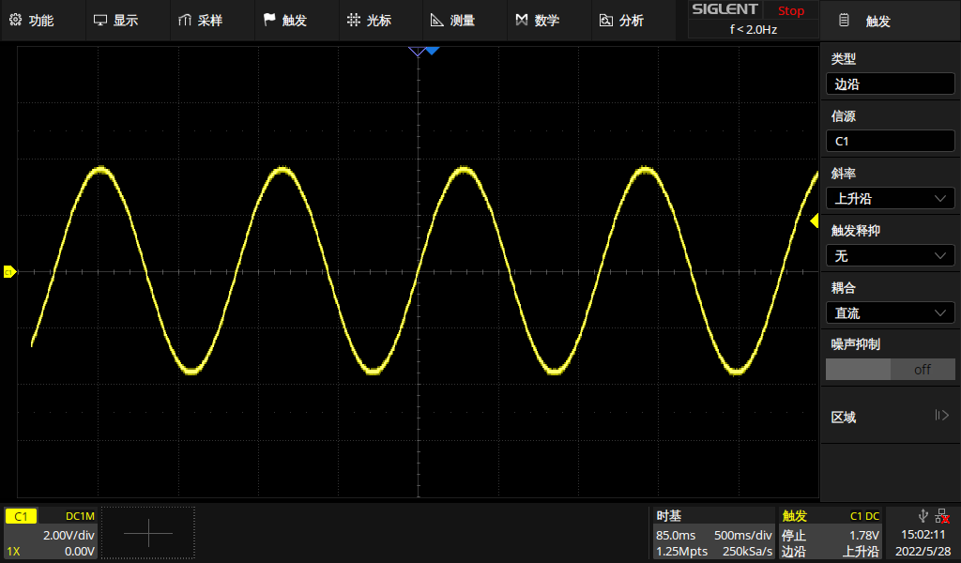
研究结果（1Hz各波形的产生）
三角波
方波
正弦波

Slide 29
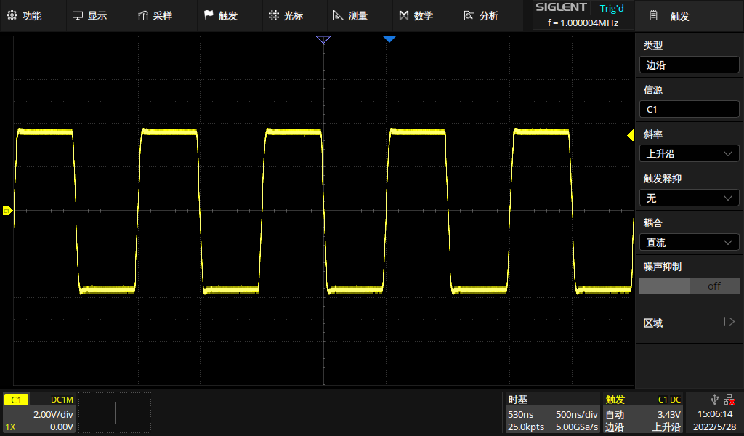
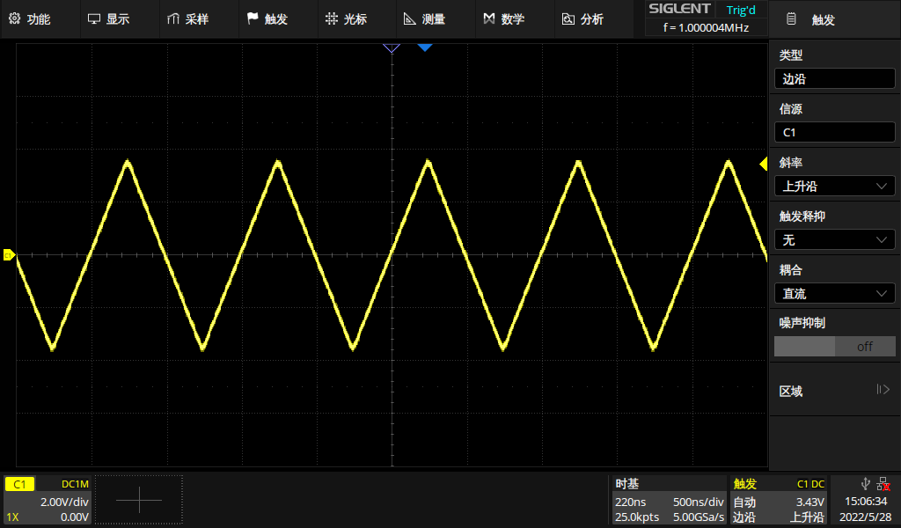
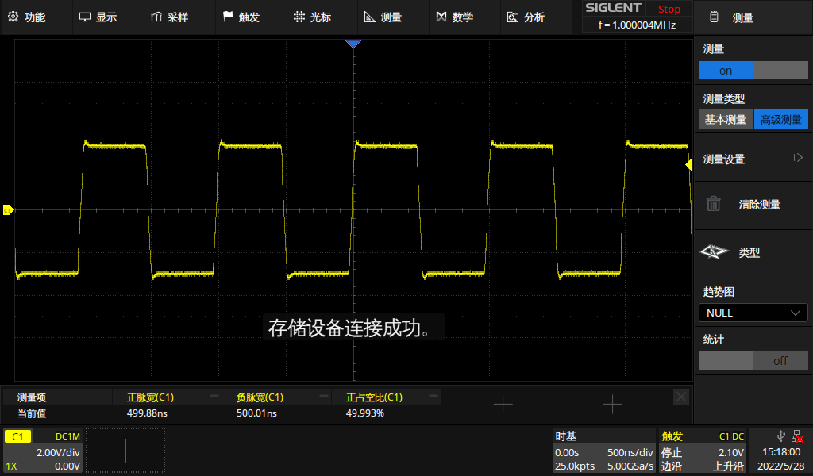
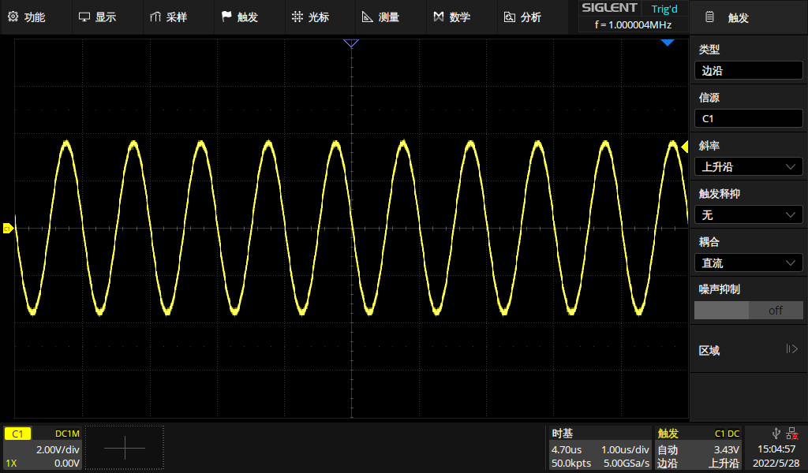
研究结果（1MHz各波形的产生）
三角波
方波
方波
占空比
正弦波

Slide 30
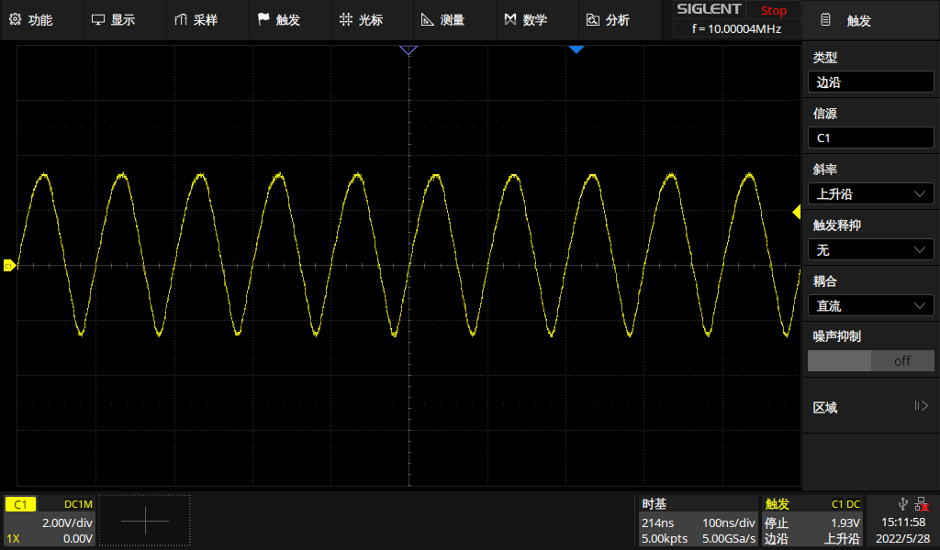
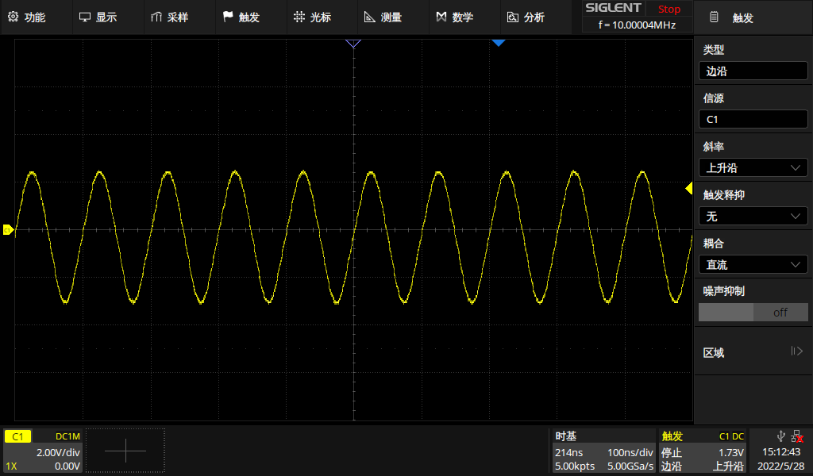
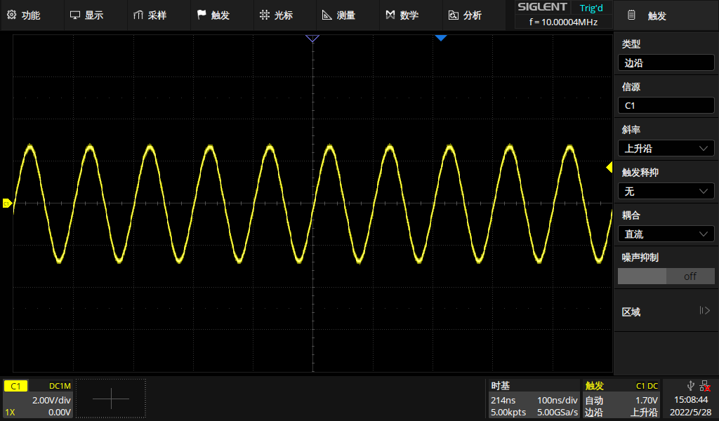
研究结果（10Hz各波形的产生）
三角波
方波
正弦波

Slide 31
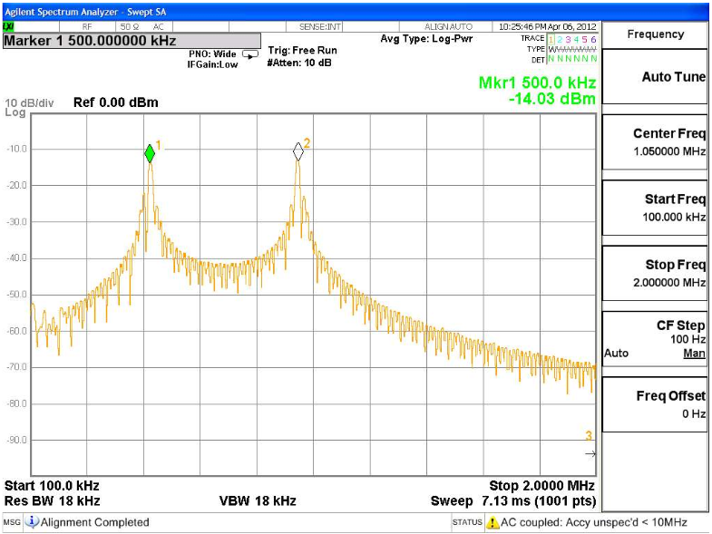
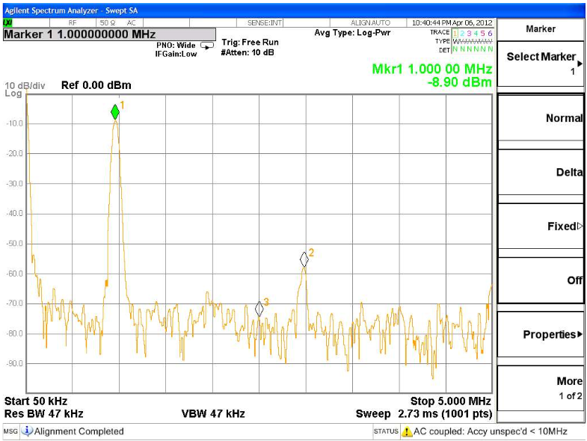
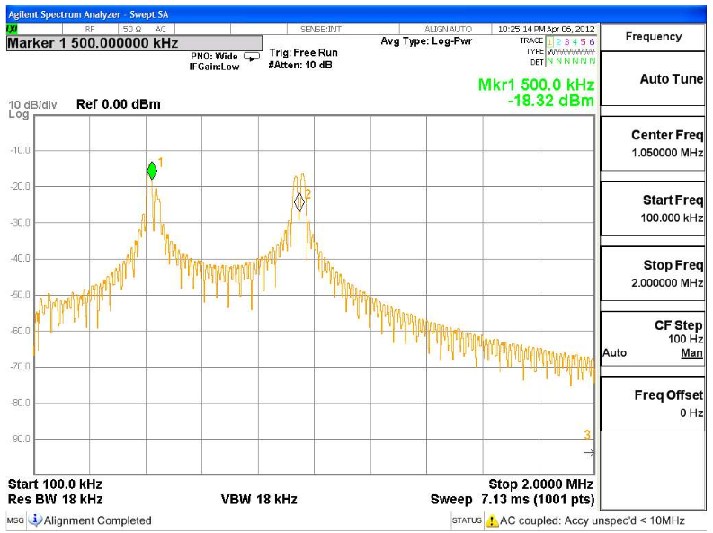
研究结果（频谱）
载波1M，调制波10k
载波1M，调制波10k，跳频500k
载波1M，调制波10k，跳频500k
调制度为1

Slide 32
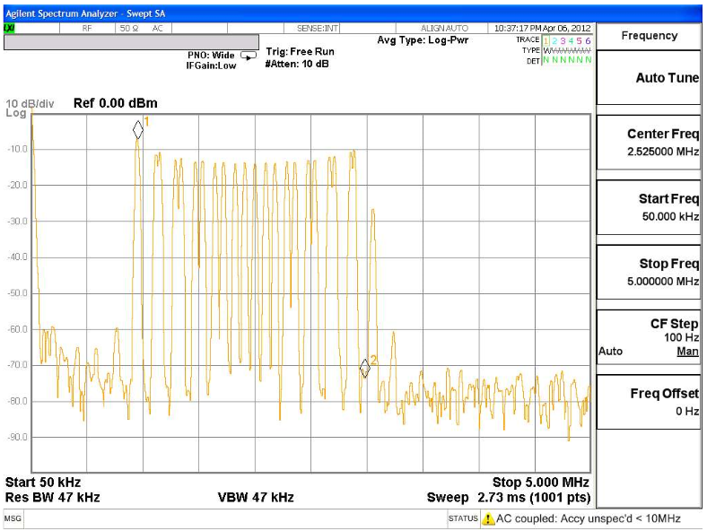
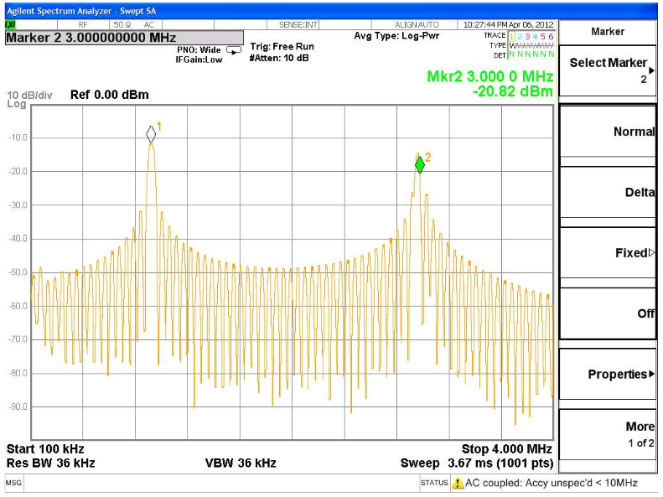
研究结果（频谱）
调制波10k
载波3M，调制波10k，跳频1M
载波3M，调制波10k，跳频1M
载波2M，调制波10k，最大频偏1M

Slide 33
参考文献与总结
04

Slide 34
参考文献

Slide 35
总结

Slide 36
THANKS

